Slide 1
INVESTIGACIÓN JURÍDICA
Dr. Carlos Ernesto, Herrera Acosta PhD.
0984821011
ceherrera@Unach.edu.ec

Slide 2
SEMANA 2
FECHA: 7 de abril de 2025
UNIDAD I: EL CONOCIMIENTO HUMANO Y JURÍDICO
TEMA: 1.2. INTRODUCCIÓN AL CONOCIMIENTO HUMANO
INICIO
1.1. Objetivo de la clase.
Analizar los fundamentos del conocimiento humano mediante el estudio de sus orígenes, fuentes y procesos cognitivos, con el propósito de desarrollar una comprensión crítica sobre su impacto en la construcción del saber y la evolución del pensamiento científico.

Slide 3
2. DESARROLLO
2.1. Presentación de contenidos
1.2.1. Origen y evolución del conocimiento humano
1.2.2. Características y tipos de cocimiento jurídico
1.2.3. Teorías del conocimiento jurídico
1.2.4. El conocimiento humano en la era digital

Slide 4
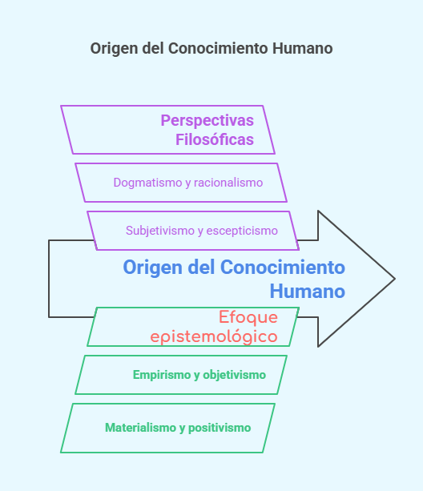
Origen del conocimiento humano

Slide 5
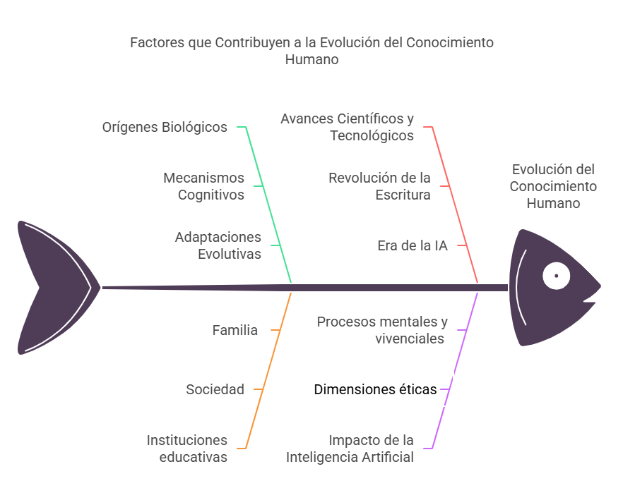
Factores que influyen en el desarrollo del conocimiento humano

Slide 6
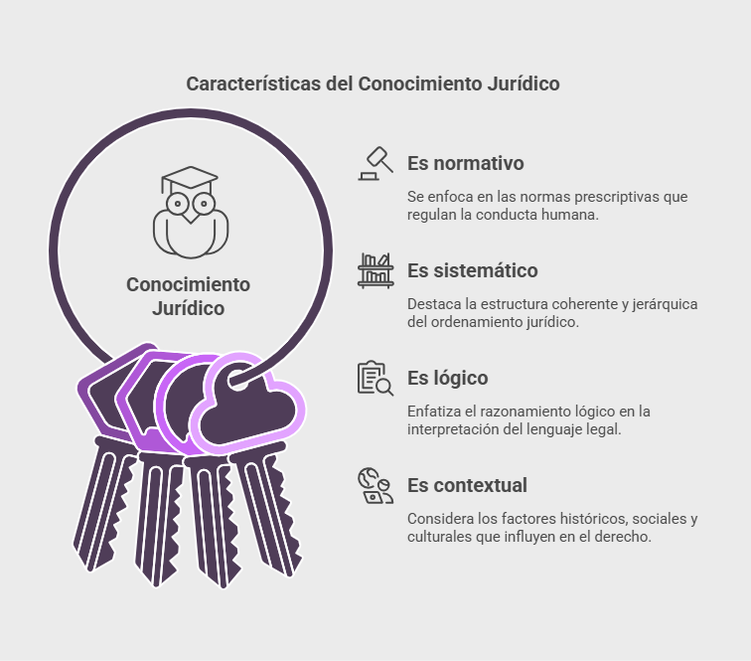

Slide 7
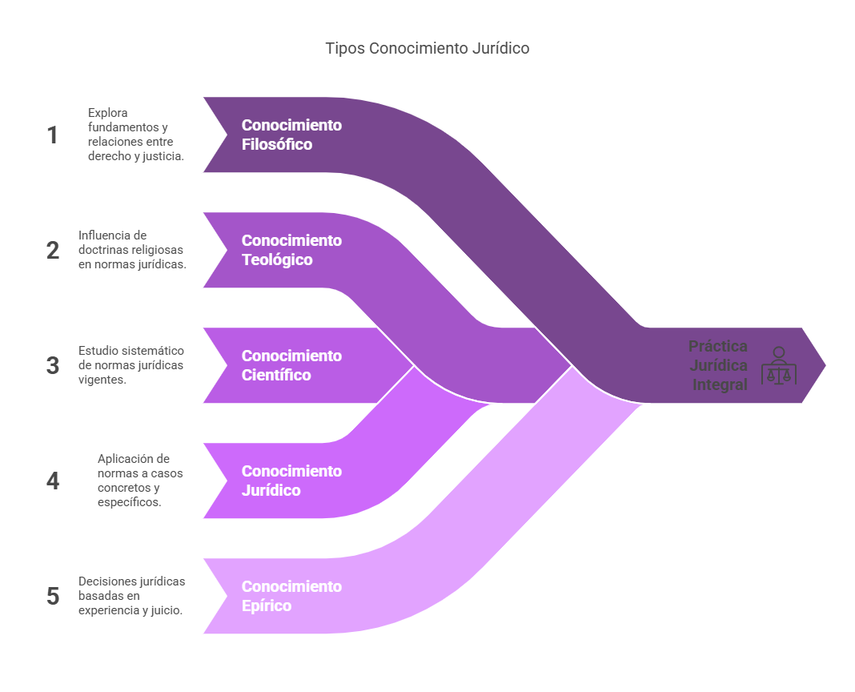

Slide 8
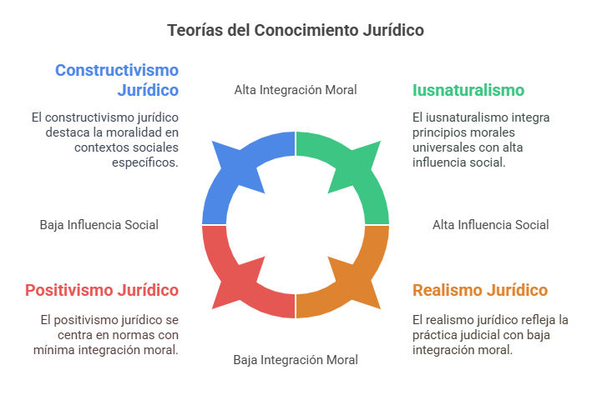

Slide 9
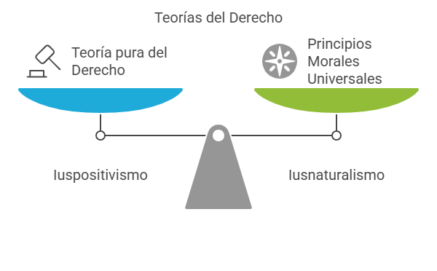

Slide 10
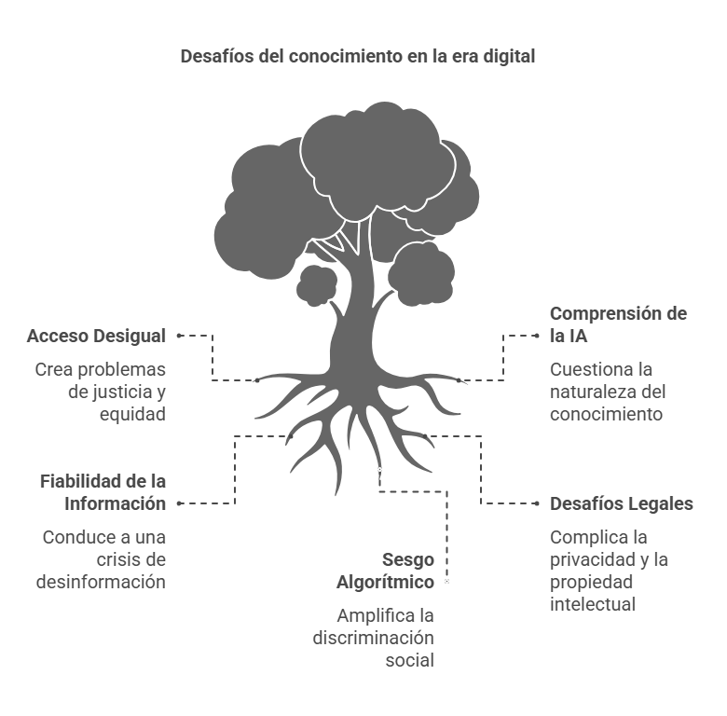

Slide 11
3. CIERRE DE UNA CLASE
3.1. Tareas.
Revisar la temática tratada para presentarse para la elaboración del plan de clases y evaluación de los resultados del aprendizaje
Revisar el código de ética de la Universidad Nacional de Chimborazo para socializar su contenido

Slide 12
SEMANA 2
FECHA: 9 de abril de 2025
UNIDAD I: EL CONOCIMIENTO HUMANO Y JURÍDICO
TEMA: Elaboración del Plan de Clase utilizando metodología IDEA
INICIO
1.1. Feedback de la temática anterior
1.2. Enunciación del tema nuevo
1.3. Objetivo de la clase.
Analizar los fundamentos del conocimiento humano mediante el estudio de sus orígenes, fuentes y procesos cognitivos, con el propósito de desarrollar una comprensión crítica sobre su impacto en la construcción del saber y la evolución del pensamiento científico.
1.4. Juego lúdico

Slide 13
2. DESARROLLO
2.1. Presentación y desarrollo de contenidos y/o temática
1.2.1. Origen y evolución del conocimiento humano
1.2.2. Características y tipos de cocimiento jurídico
1.2.3. Teorías del conocimiento jurídico
1.2.4. El conocimiento humano en la era digital
3.- CIERRE
Tareas
Evaluaciones

Slide 14
SEMANA 2
FECHA: 11 de abril de 2025
UNIDAD I: EL CONOCIMIENTO HUMANO Y JURÍDICO
TEMA: Evaluación objetiva de lo resultados del aprendizaje
INICIO
1.1. Tipo de evaluación
1.2. Objetivo de la evaluación

Slide 15
2. DESARROLLO
2.1. Presentación y desarrollo de contenidos y/o temática
Evaluación diagnóstica
Finalidad: Conocer el nivel de conocimientos previos o habilidades con las que el estudiante inicia un proceso formativo.
Instrumentos: Pruebas diagnósticas, mapas conceptuales, entrevistas, encuestas.
Utilidad: Permite ajustar la planificación didáctica y detectar posibles brechas.

Slide 16
2. DESARROLLO
2.1. Presentación y desarrollo de contenidos y/o temática
2.- Evaluación formativa
Finalidad: Supervisar el progreso del estudiante durante el proceso de enseñanza-aprendizaje.
Instrumentos: Rúbricas, listas de cotejo, portafolios, diarios reflexivos, debates, simulaciones.
Características: Tiene un carácter retroalimentador; no necesariamente implica calificación numérica.

Slide 17
2. DESARROLLO
2.1. Presentación y desarrollo de contenidos y/o temática
3. Evaluación sumativa
Finalidad: Valorar el logro final de los resultados de aprendizaje al concluir una unidad, módulo o curso.
Instrumentos: Exámenes escritos, proyectos finales, ensayos, estudios de caso, presentaciones orales.
Criterios: Se centra en evidencias concretas del desempeño del estudiante, y suele traducirse en calificaciones.

Slide 18
3. CIERRE
3.1. desarrollo de la fundamentación teórica de la investigación formativa
3.2. Desarrollo del artículo académico

